Slide 1



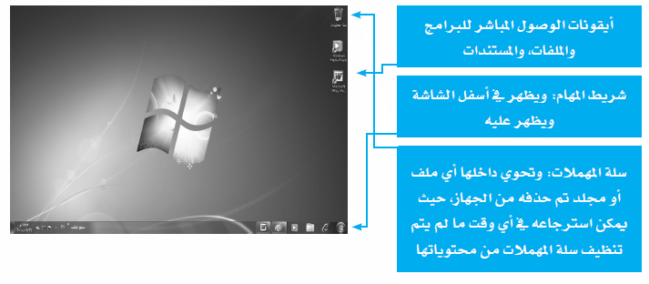

1
تشغيل البرنامج وإغلاقه وأقسام الشاشة الرئيسية
قدمت شركة ميكروسوفت إصدارها الجديد من نظام التشغيل للحاسب الشخصي تحت اسم (Windows7), وهو يماثل نظام التشغيل (Windows Vista) مع إضافات جوهرية في متطلبات النظام حيث يقدم مجموعة متكاملة ومترابطة مع برمجيات المكتب (Microsoft Office 2007)، ويقدم نظام التشغيل (Windows7) نظرة جديدة للواجهات الرسومية من حيث توفير وقت المستخدم في الوصول لاحتياجاته مما يزيد إنتاجية نظام التشغيل.
تشغيل نظام النوافذ وأقسام الشاشة الرئيسية(Startup Windows):
فبعد تشغيل الجهاز (بالضغط على زر التشغيل الموجود ضمن صندوق الحاسب) ستظهر لنا واجهة سطح المكتب التي تعتبر هي مساحة العمل الأساسية لكافة الأوامر التي تطلب من الحاسب .
وتظهر عادة الأجزاء التالية على سطح المكتب:

Slide 2
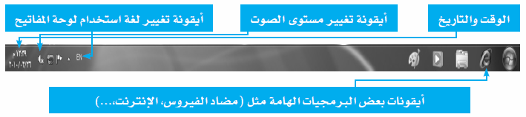
أقسام شريط المهام:
يُمكنك نظام التشغيل (ويندوز 7) من تشغيل أكثر من ملف أو برمجية في الوقت الواحد بحيث تظهر أيقونات كل هذه البرمجيات أو الملفات على شريط المهام, مما يسهل عليك التنقل بينها بواسطة النقر بزر الفأرة الأيسر على الأيقونات الموجودة على شريط المهام.

Slide 3
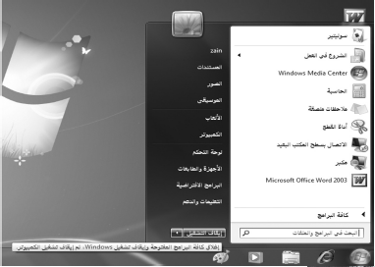
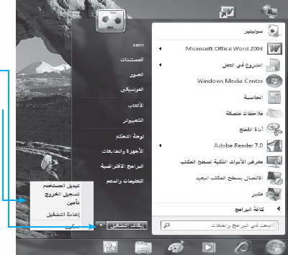
إيقاف تشغيل نظام النوافذ ( :(Windows Shutdown
إنهاء العمل الأمن: لإنهاء العمل على نظام التشغيل (ويندوز 7) بطريقة صحيحة وآمنة, اتبع الإرشادات التالية:
1.أغلق كافة التطبيقات الفاعلة على النظام.
2.انقر على زر (ابدأ) للوصول لقائمة الخيارات.
3.انقر على زر (إيقاف التشغيل) .
4.انتظر قليلاً ليتم إغلاق الجهاز تلقائياً مع الاحتفاظ بكافة التعريفات والتعديلات التي تم إجراؤها من قبل المستخدم على بيئة النظام.
5.أو اضغط على السهم الموجود بجانب إيقاف التشغيل حيث ستظهر قائمة إيقاف التشغيل.
6.اختر من القائمة الخيار المناسب للإغلاق.

Slide 4
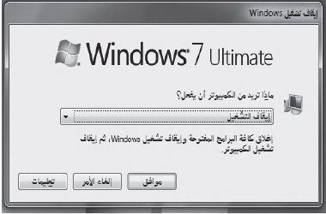

7.أو اضغط على مفتاحي (Alt+F4 )واختر من القائمة ماذا تريد من الكمبيوتر أن يفعل.

Slide 5
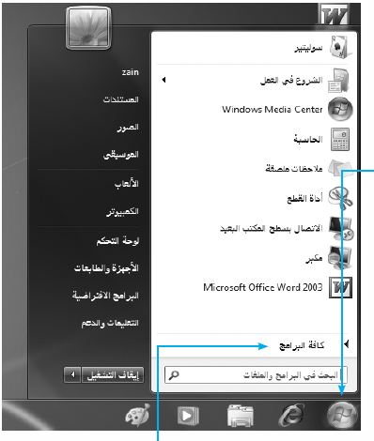
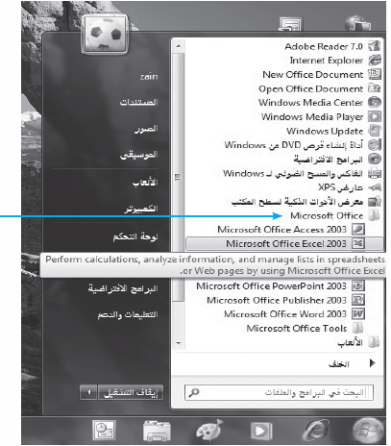
تشغيل التطبيقات:
للوصول إلى البرمجيات المعرفة على جهازك وتشغيلها:
1.انقر على مفتاح (ابدأ) الموجود على الشريط الظاهر في أسفل شاشة سطح المكتب, لتظهر مباشرة قائمة البدء التي تظهر عليها مجموعة من التطبيقات الرئيسية منها (خيار البحث, كافة البرامج,...).
2.انقر على زر (كافة البرامج) لتظهر أسماء كافة البرامج المعرفة على الجهاز (مع ملاحظة ظهورها غالباً ضمن مجموعات فرعية).

Slide 6
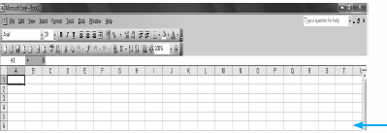
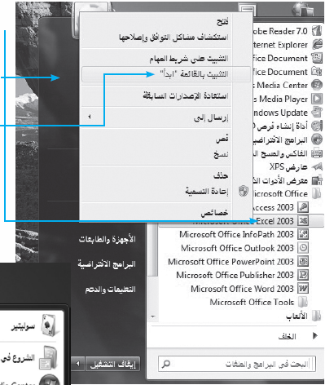
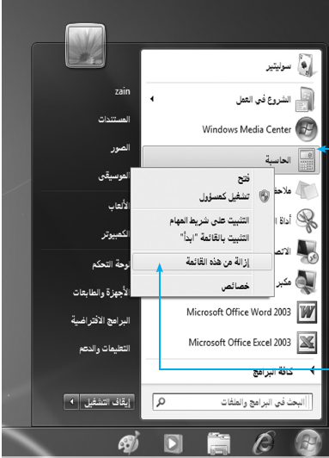
3.انقر على خيار البرنامج المراد تشغيله, ليتم مباشرة تحميله من الذاكرة الثانوية (القرص الصلب) إلى ذاكرة الوصول العشوائي, وظهور شاشة البرمجية التطبيقية مباشرة للتفاعل معها.
إضافة أيقونة وصول مباشر إلى قائمة (ابدأ):
1.اختر البرنامج المراد إظهاره ضمن قائمة (ابدأ) حسب خطوات تشغيل البرنامج.
2.انقر بزر الفأرة الأيمن على أيقونة التشغيل لتظهر قائمة خيارات.
3.انقر على خيار (التثبيت بالقائمة ابدأ).
حذف الأيقونة من قائمة (ابدأ):
1.انقر بزر الفأرة الأيمن على الأيقونة المعنية لتظهر قائمة الأوامر.
2.انقر على خيار (إزالة من هذه القائمة) لتختفي الأيقونة من القائمة مباشرة.

Slide 7
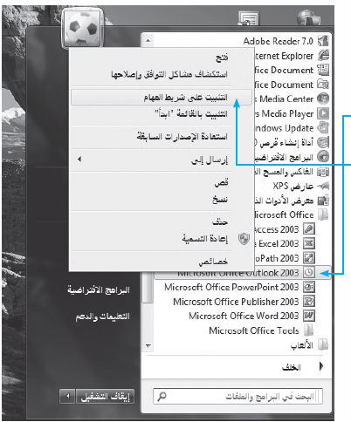
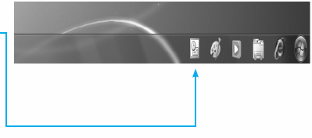
إضافة أيقونة إلى (التشغيل السريع):
خيار التشغيل السريع: هو إظهار إيقونة التشغيل للبرمجية ضمن مجموعة أيقونات (التشغيل السريع) التي تظهر على (شريط المهام), ويتم الإضافة باتباع الخطوات التالية:
1.اختر البرنامج المراد إظهاره ضمن شريط الوصول المباشر حسب خطوات تشغيل البرنامج.
2.انقر بزر الفأرة الأيمن على أيقونة التشغيل لتظهر قائمة الخيارات.
3.انقر على خيار (التثبيت على شريط المهام).
لحذف أيقونة التشغيل المباشر:
1.اضغط على أيقونة الاختصار بزر الفأرة الأيسر.
2.انقر على خيار (إزالة تثبيت هذا البرنامج من شريط المهام).
3.سيتم مباشرة حذف أيقونة الاختصار.

Slide 8
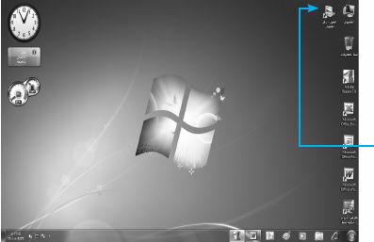
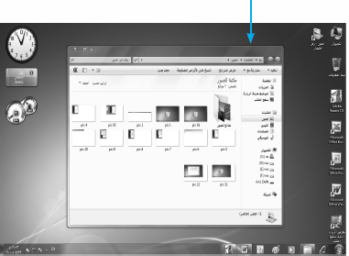
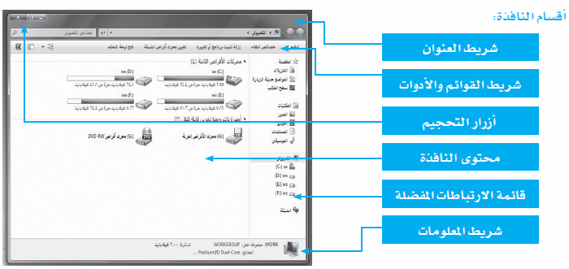
2
فتح النوافذ والتحكم بها وتنسيق قائمة (ابدأ)
قتح النوافذ والتحكم بها (Open Windows) :
سميَّ نظام النوافذ بهذا الاسم لأن أي برنامج أو مستند أو ملف يتم فتحه في مربع خاص يكون على شكل نافذة ويتم فتح نافذة أي (برنامج/ ملف) بالنقر المزدوج على أيقونة البرنامج أو الملف المُراد فتحه ليتم مباشرة فتح البرنامج/ الملف المعني.

Slide 9
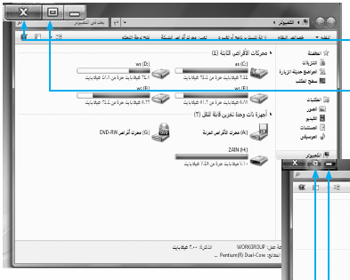
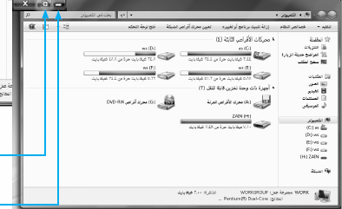
التحكم بحجم النافذة على الشاشة :
يُمكنك برنامج التشغيل من التحكم بحجم الشاشة من خلال أزرار التحجيم:
زر إغلاق النافذة: ويقوم بإغلاق البرمجية أو الملف وإيقاف تشغيله نهائياً.
زر تكبير النافذة: ويقوم بتكبير النافذة لتصبح ملء الشاشة.
3. زر توسيط النافذة: ويقوم بتصغير النافذة لتغطي مساحة محددة من الشاشة.
4. زر تصغير الشاشة: ويقوم بتصغير الشاشة لتبقى أيقونتها نشطة على شريط المهام.

